Slide 1




13o Πανελλήνιο Επιστημονικό
Συνέδριο Χημικής Μηχανικής
Πάτρα. 2-4 Ιουνίου 2022
ΒΕΛΤΙΣΤΟΠΟΙΗΣΗ ΤΩΝ ΣΥΝΘΗΚΩΝ ΑΝΑΠΤΥΞΗΣ ΤΟΥ ΘΑΛΑΣΣΙΟΥ ΜΙΚΡΟΦΥΚΟΥΣ TETRASELMIS STRIATA KAI ΠΟΙΟΤΙΚΟΣ ΧΑΡΑΚΤΗΡΙΣΜΟΣ ΤΗΣ ΠΑΡΑΓΟΜΕΝΗΣ ΒΙΟΜΑΖΑΣ ΜΕ ΣΚΟΠΟ ΤΗΝ ΠΑΡΑΓΩΓΗ ΙΧΘΥΟΤΡΟΦΗΣ
Β. Πατρινού¹, Α. Δασκαλάκη², Σ. Παπανικόλας ^{1.5}, Δ. Καμπάνταης³, Χ. Ν. Οικονόμου⁴, Δ. Μπόκας⁵, Ι. Κοτζαμάνης³, Δ. Βαγενάς⁴,
Γ. Αγγελής², Α. Τεκερλεκοπούλου¹
¹Τμήμα Μηχανικών Περιβάλλοντος, Πανεπιστήμιο Πατρών, Αγρίνιο
²Τμήμα Βιολογίας, Πανεπιστήμιο Πατρών, Πάτρα
³Ελληνικό Κέντρο Θαλάσσιων Ερευνών/Ινστιτούτο Θαλάσσιας Βιολογίας,
Βιοτεχνολογίας &Υδατοκαλλιεργειών, Αθήνα
⁴Τμήμα Χημικών Μηχανικών, Πανεπιστήμιο Πατρών, Πάτρα
⁵PLAGTON S. A.. Θέση Κονάκι Σκεντού, Δήμος Ξηρομέρου, Αιτωλοακαρνανία, Ελλάδα

Slide 2
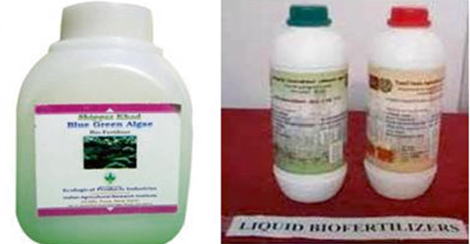
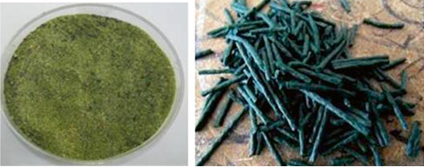
Μεταβολικά προϊόντα και εμπορικές εφαρμογές μικροφυκών
Δευτερογενείς μεταβολίτες:
Καροτενοειδή
Φυτοστερόλες
Φαινολικές ουσίες
Πρωτογενείς μεταβολίτες:
Υδατάνθρακες Λιπίδια Πρωτεΐνες
Χρωστικές
Αξιοποίηση προϊόντων σε τομείς όπως:
F-Φάρμακα / Καλλυντικά
Βιολιπάσματα
Βιοκαύσιμα
Ανθρώπινη διατροφή / ζωοτροφή
Ιχθυοτροφή

Slide 3
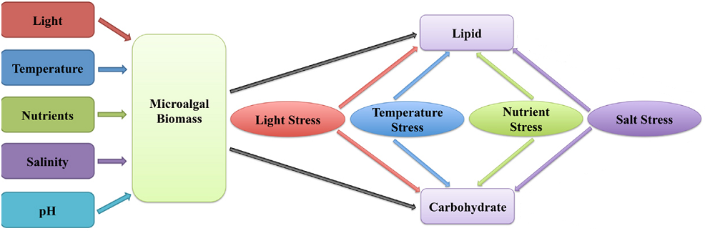
Παράγοντες που επηρεάζουν την παραγωγή μεταβολικών προϊόντων
Ένταση φωτός
Θερμοκρασία
pH
Αλατότητα
Σύσταση θρεπτικού μέσου

Slide 4
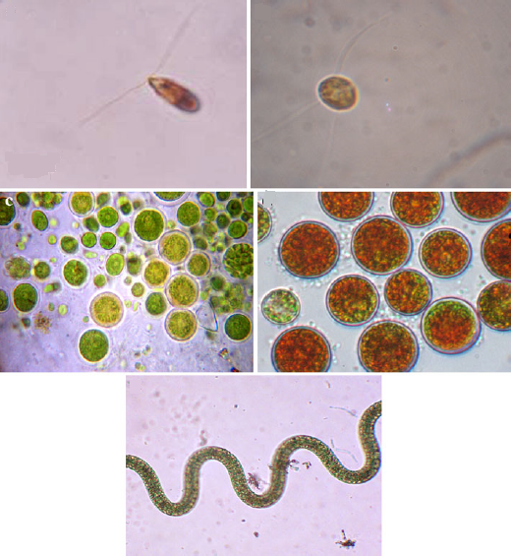
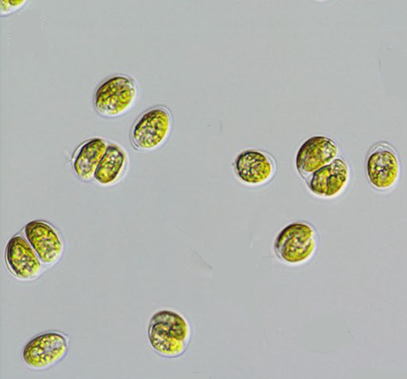
Μικροφύκη- Εφαρμογή στις υδατοκαλλιέργειες
Υψηλή θρεπτική αξία
Κατάλληλο μέγεθος και σχήμα κυττάρου
Εύπεπτο κυτταρικό τοίχωμα
Έλλειψη τοξικότητας
Chlorella, Tetraselmis, Isochrysis, Pavlova, Phaeodactylum, Chaetoceros, Nannochloropsis, Skeletonema,Thalassiosira
T. striata:
Καλή πηγή τροφής
Αντιμικροβιακές και προβιοτικές ιδιότητες
- Πηγή βιταμίνης Ε
- Αντοχή σε μεγάλο εύρος αλατότητας και θερμοκρασίας

Slide 5
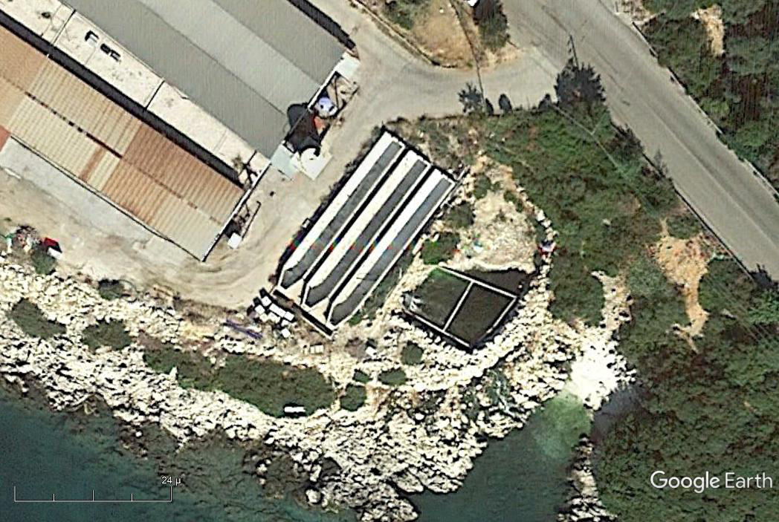
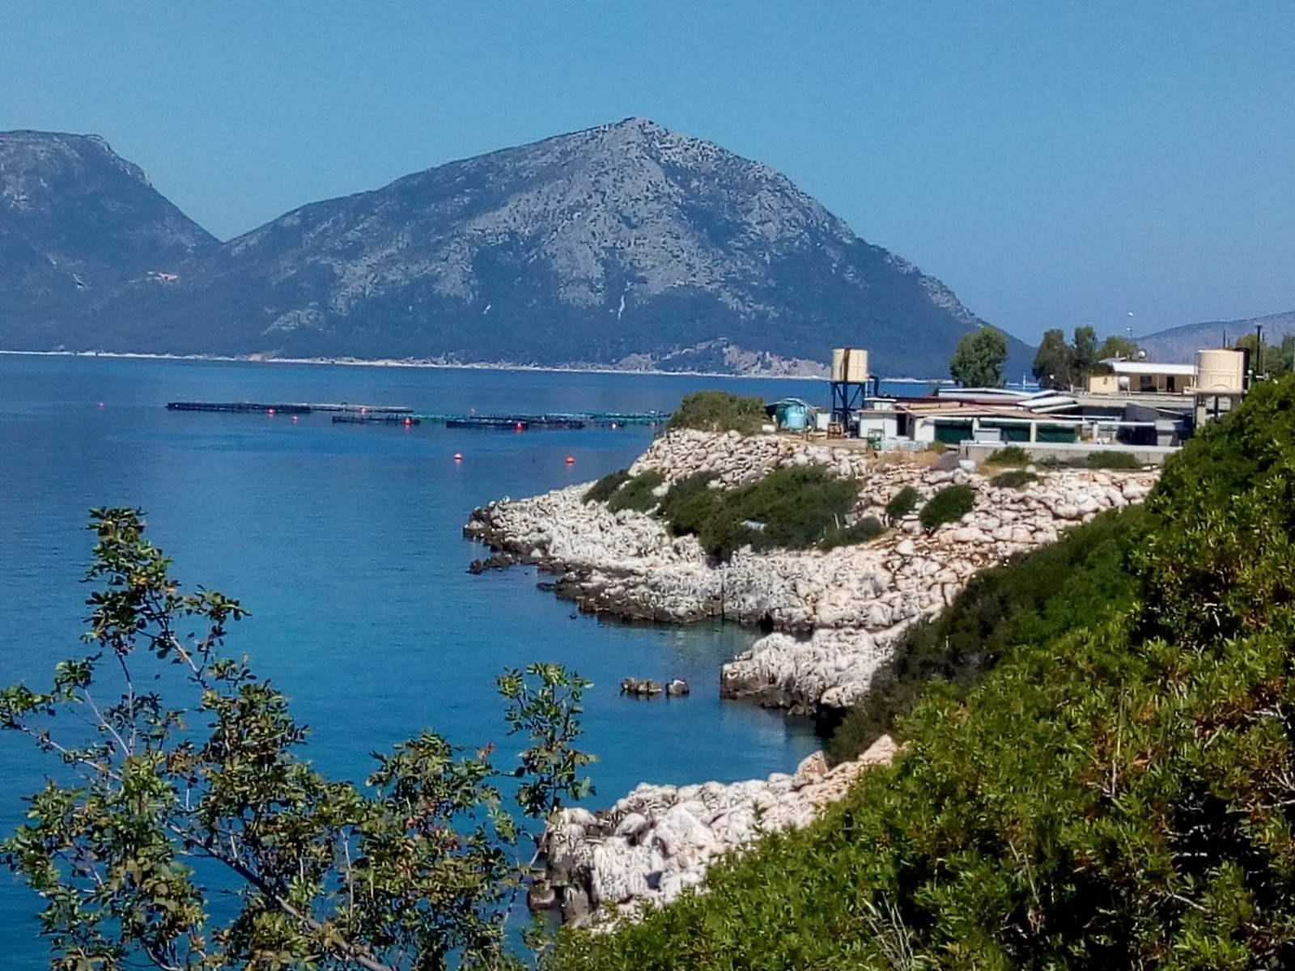
Απεικόνιση της εταιρίας PLAGTON S.A.
Θαλασσινό νερό γεώτρησης 29‰ της εταιρείας
PLAGTON S.A. χρησιμοποιήθηκε για την ανάπτυξη
του μικροοργανισμού.

Slide 6
Σκοπός της εργασίας
Βελτιστοποίηση θρεπτικού υποστρώματος ανάπτυξης του στελέχους Tetraselmis striata.
Βελτιστοποίηση της τιμής pH του υποστρώματος ανάπτυξης.
Βελτιστοποίηση της παραμέτρου της θερμοκρασίας.
Βελτιστοποίηση της φωτοπεριόδου.
Βελτιστοποίηση του ρυθμού παροχής καθαρού CO₂ στο υπόστρωμα της ανάπτυξης.
Μελέτη επίδρασης των λειτουργικών παραμέτρων στον ρυθμό ανάπτυξης της βιομάζας και στη
συσσώρευση ενδοκυτταρικών μεταβολικών προϊόντων.
Ανάλυση της σύστασης του λιπιδιακού και αμινοξικού προφίλ της βιομάζας με στόχο την αξιολόγιση της ως
προς την καταλληλότητά της για ενσωμάτωση στις συμβατικές ιχθυοτροφές.

Slide 7
Πειραματικά αποτελέσματα- Βελτιστοποίηση υποστρώματος ανάπτυξης
Πειραματική Συνθήκη | Μέγιστη Παραγωγικότητα Βιομάζας (mg L⁻¹ d⁻¹) | Μέγιστος Ειδικός Ρυθμός Ανάπτυξης (d⁻¹) | Λιπίδια % ξ.β.M
Modified F/2 | 58.2 | 0.227 | 24.2 ± 2.8
Nutri-Leaf 30-10-10 | 62.0 | 0.200 | 16.4 ± 4.6
Nutri-Leaf 30-10-10 + NaHCO₃ | 70.1 | 0.240 | 16.5 ± 2.3
Πειραματικές συνθήκες:
Νερό γεώτρησης αλατότητας 29‰
Συνεχής φωτισμός (24/0 h, L:D)
Ένταση φωτός 54 μmol m⁻² s⁻¹
Συνεχής ανάδευση με αντλία ανακυκλοφορίας (380 L h⁻¹)
Αποστειρωμένο υπόστρωμα
Μη έλεγχόμενο pH (7.5-8.5)
Μη ελεγχόμενη θερμοκρασία (24-27 ^{ο}C)

Slide 8
Πειραματικά αποτελέσματα- Βελτιστοποίηση της ποσότητας του λιπάσματος
Πειραματική Συνθήκη | Μέγιστη Παραγωγικότητα Βιομάζας (mg L⁻¹ d⁻¹) | Μέγιστος Ειδικός Ρυθμός Ανάπτυξης (d⁻¹) | Λιπίδια % ξ.β.M
0.05 g L⁻¹ | 62.0 | 0.200 | 16.4 ± 4.6
0.05 g L⁻¹, NaHCO₃ | 70.1 | 0.240 | 16.5 ± 2.3
0.1 g L⁻¹, NaHCO₃ | 81.8 | 0.236 | 15.9 ± 2.5
0.2 g L⁻¹, NaHCO₃ | 84.2 | 0.240 | 16.3 ± 2.1
0.4 g L⁻¹, NaHCO₃ | 62.8 | 0.212 | 16.1 ± 1.2
0.6 g L⁻¹, NaHCO₃ | 60.7 | 0.127 | 14.7 ± 0.7
0.8 g L⁻¹, NaHCO₃ | 66.7 | 0.213 | 12.7 ± 5.1
1.0 g L⁻¹, NaHCO₃ | 59.7 | 0.183 | 9.8 ± 0.7
Πειραματικές συνθήκες:
Ίδιες σταθερές συνθήκες
Μελετήθηκαν 0,1, 0,2, 0,4,
0,6, 0,8 και 1 g λιπάσματος L⁻¹

Slide 9
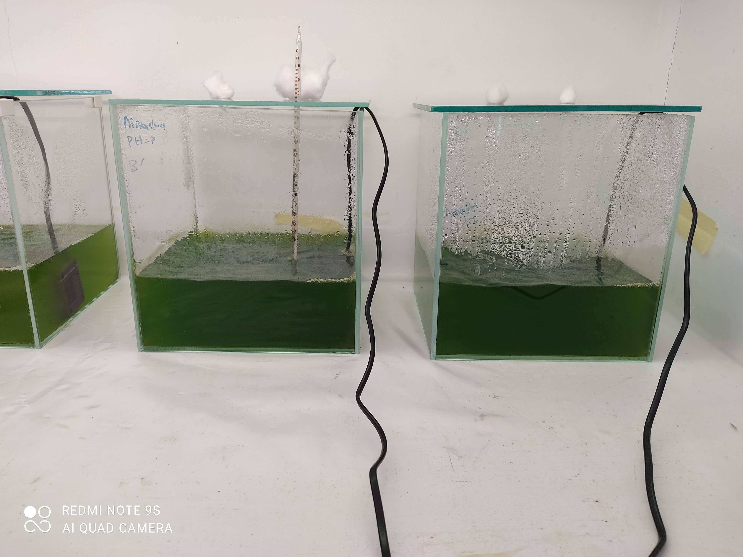
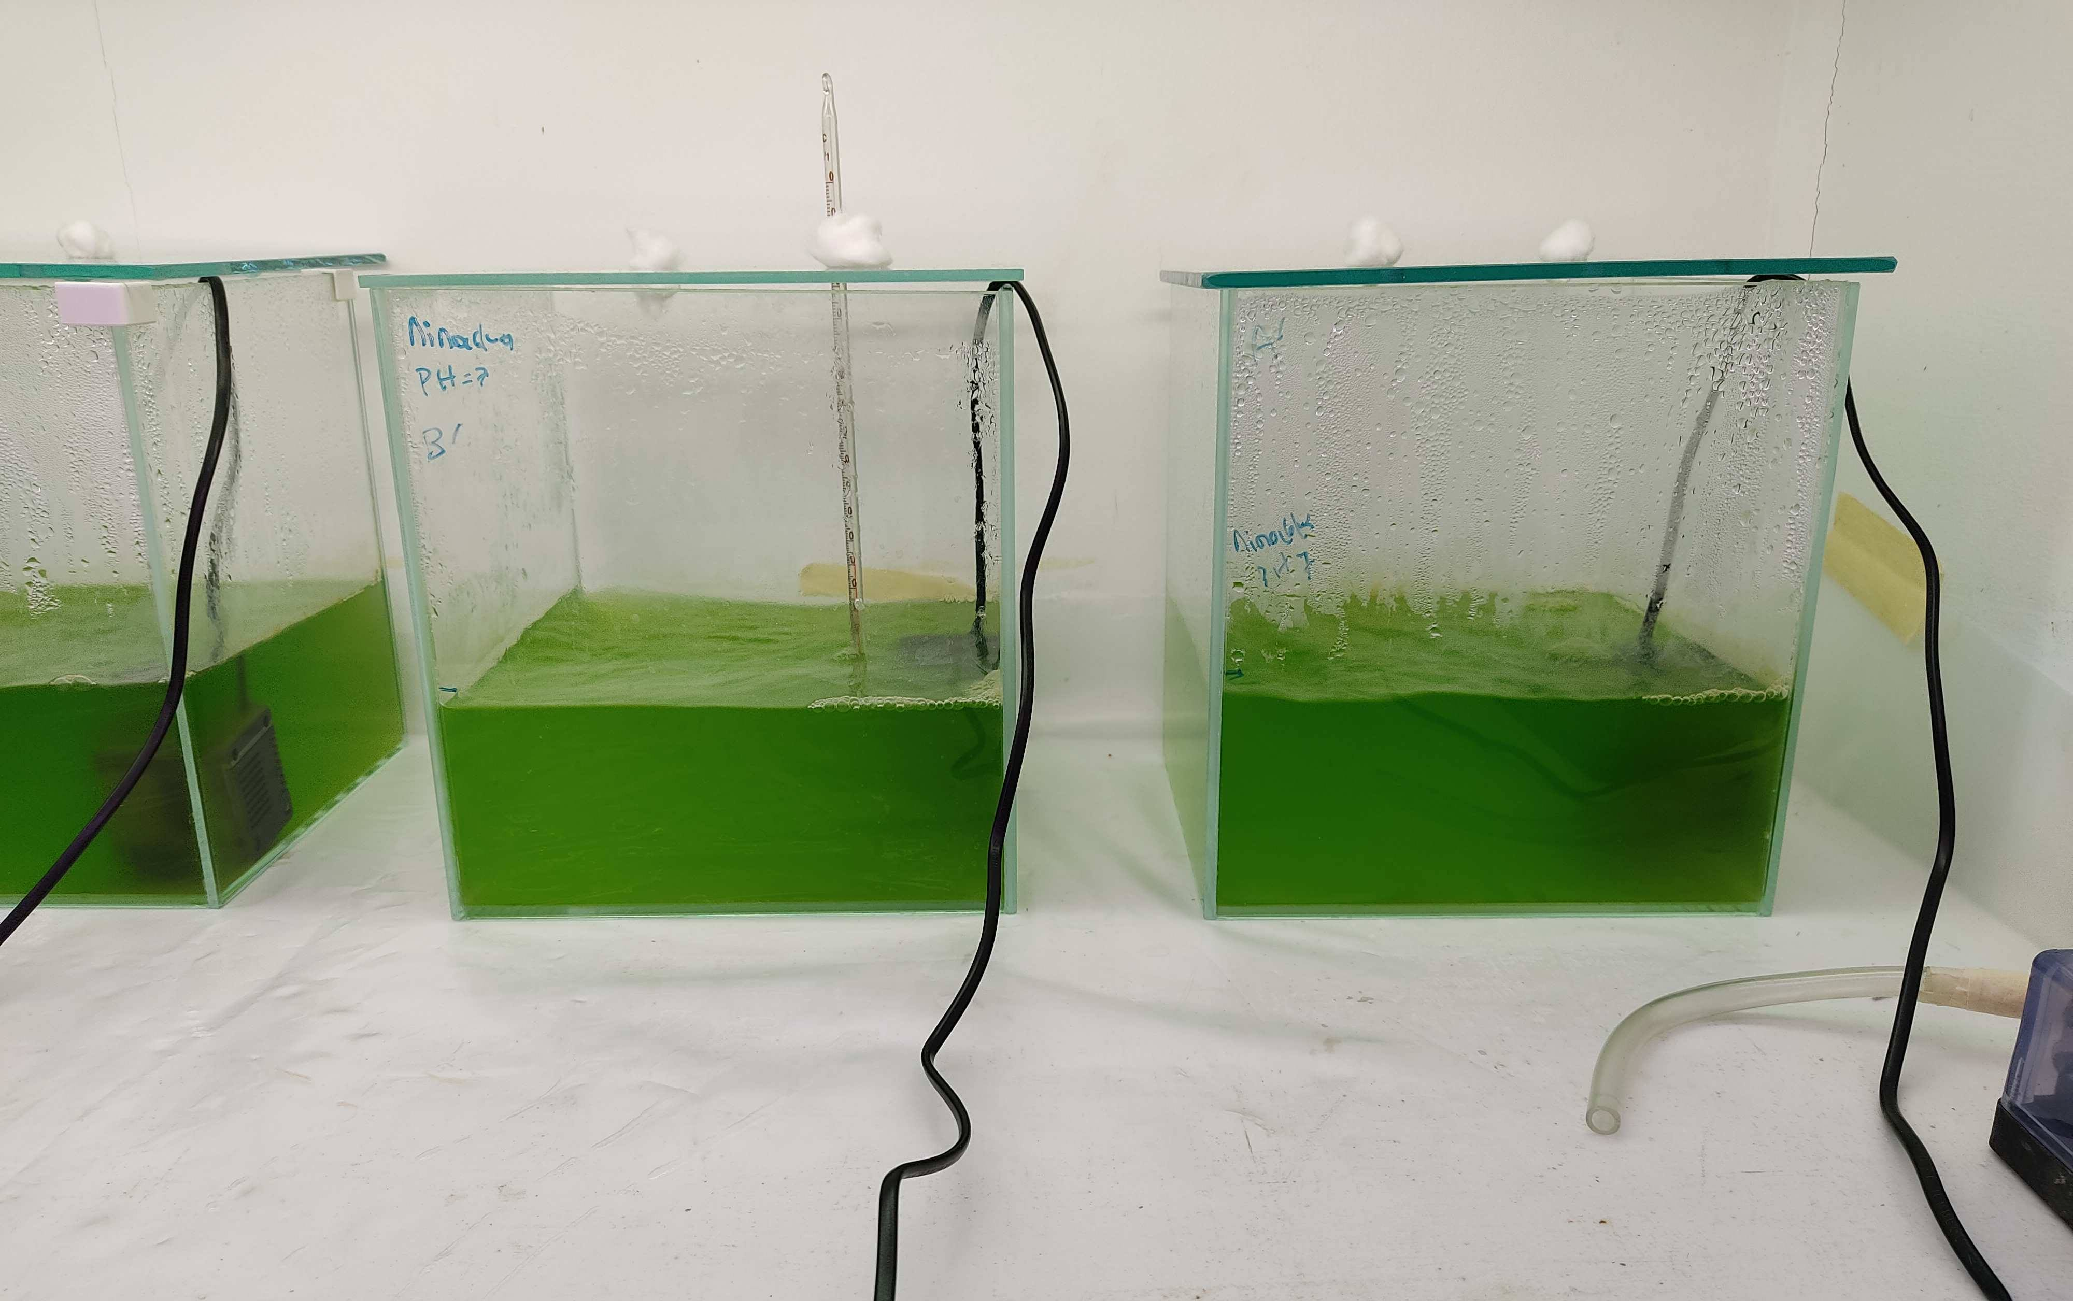
Πειραματικά αποτελέσματα- Βελτιστοποίηση pH υποστρώματος
pH= 8, t=15 d
pH= 8, t= 6 d
Πειραματικές συνθήκες:
Ίδιες σταθερές συνθήκες
Μη ελεγχόμενη θερμοκρασία (24-27 ^{ο}C)
Ελεγχόμενο pH (7 ± 0.3, 8 ± 0.3)
Διατήρηση του pH με χρήση ΝaOH ή HCl
Πειραματική Συνθήκη | Μέγιστη Παραγωγικότητα Βιομάζας (mg L⁻¹ d⁻¹) | Μέγιστος Ειδικός Ρυθμός Ανάπτυξης (d⁻¹) | Λιπίδια % ξ.β. | Υδατάνθρακες % ξ.β. | Ολικές Χλωροφύλλες % ξ.β | Πρωτεΐνες % ξ.β
pH 8 | 79.8 | 0.266 | 27.8 ± 1.0 | 14.6 ± 1.5 | 5.1 ± 0.1 | 51.2 ± 2.0
pH 7 | 60.1 | 0.248 | 26.4 ± 0.4 | 14.7 ± 0.8 | 4.6 ± 0.08 | 47.7 ± 0.5

Slide 10
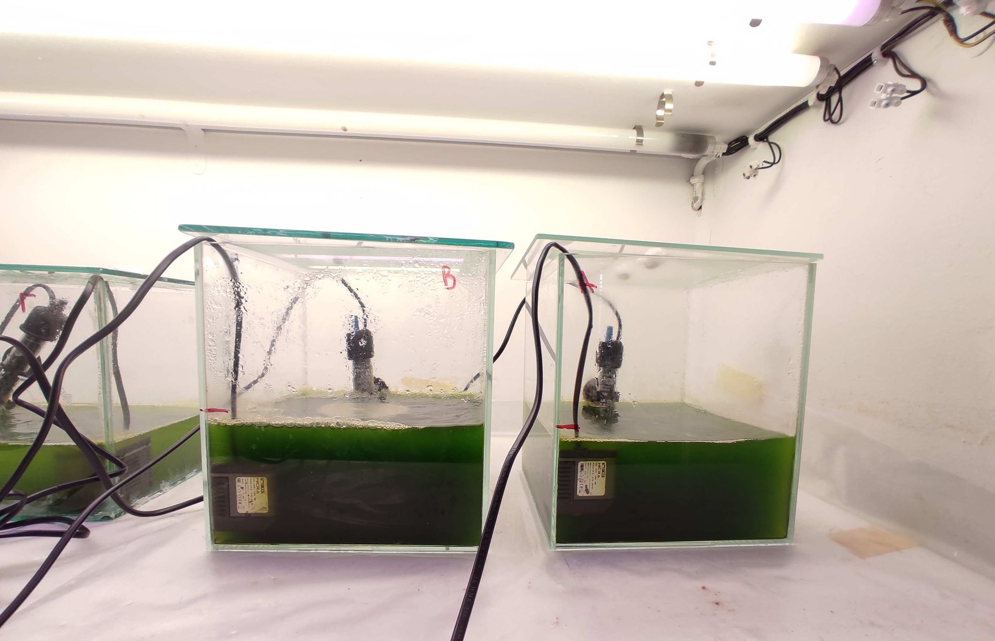
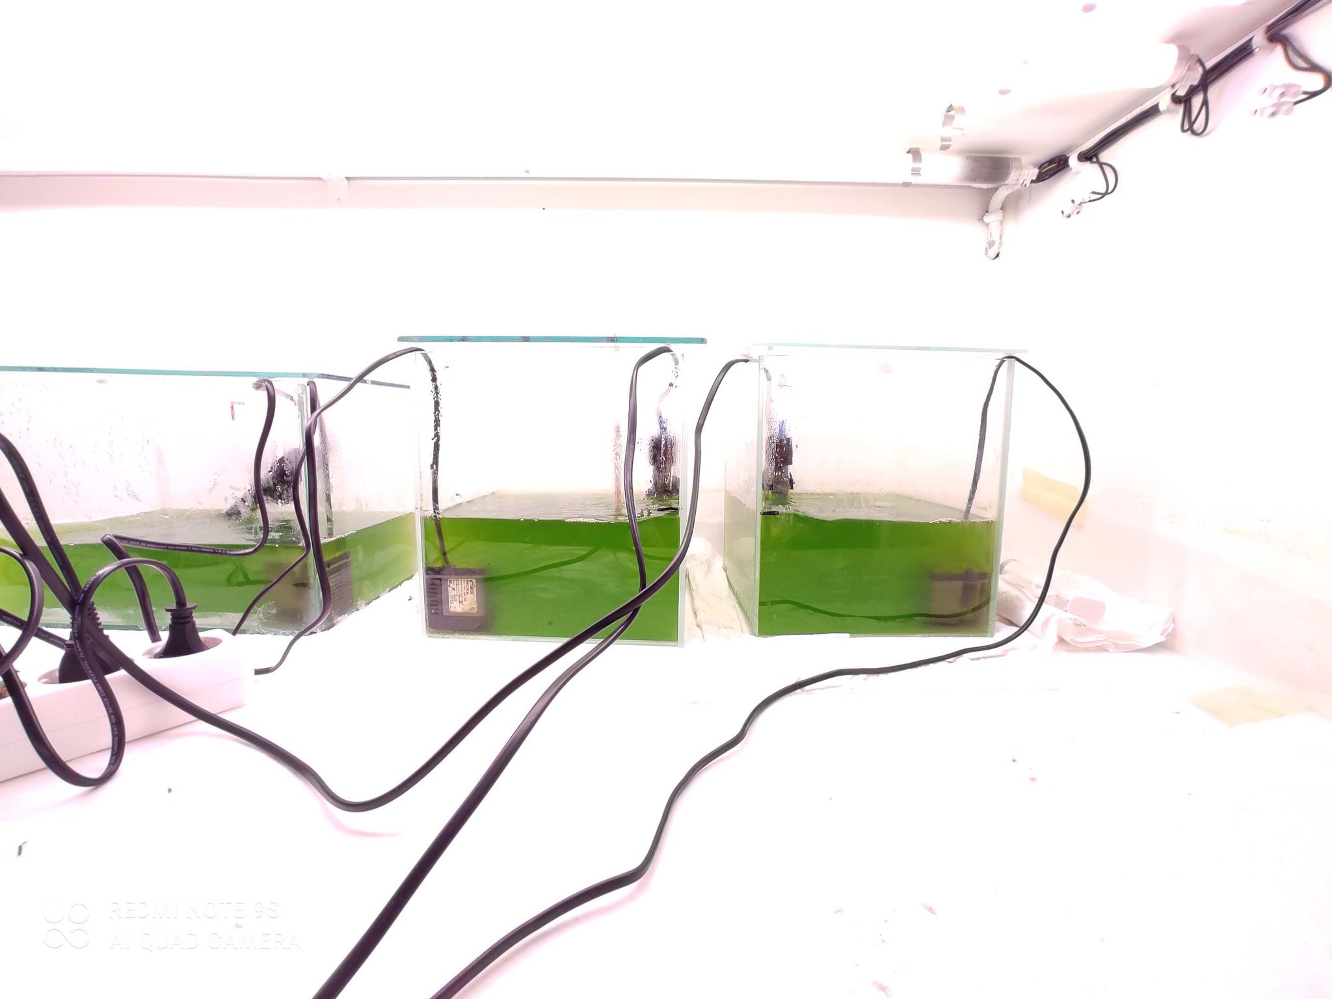
Πειραματικά αποτελέσματα- Βελτιστοποίηση θερμοκρασίας
T=25 ºC, t= 2d
T=25 ºC, t= 13 d
Πειραματικές συνθήκες:
Ίδιες σταθερές συνθήκες
Σταθερό pH (8 ± 0.3)
Ελεγχόμενη θερμοκρασία (19 ± 1 ºC, 25 ± 1 ºC, 28 ± 1 ºC)
Διατήρηση της θερμοκρασίας με χρήση θερμοστατών
Πειραματική Συνθήκη | Μέγιστη Παραγωγικό-τητα Βιομάζας (mg L⁻¹ d⁻¹) | Μέγιστος Ειδικός Ρυθμός Ανάπτυξης (d⁻¹) | Λιπίδια % ξ.β. | Υδατάνθρακες % ξ.β. | Ολικές Χλωροφύλλες % ξ.β | Πρωτεΐνες % ξ.β
T= 19±1 ºC | 69.3 | 0.237 | 26.7 ± 1.7 | 16.3 ± 1.3 | 3.4 ± 0.1 | 34.8 ± 1.0
T= 25±1 ºC | 93.7 | 0.283 | 30.2 ± 1.5 | 20.4 ± 2.2 | 5.1 ± 1.2 | 38.7 ± 1.2
T= 28±1 ºC | 61.5 | 0.223 | 26.2 ± 1.3 | 13.5 ± 0.4 | 2.7 ± 0.05 | 41.6 ± 2.1

Slide 11
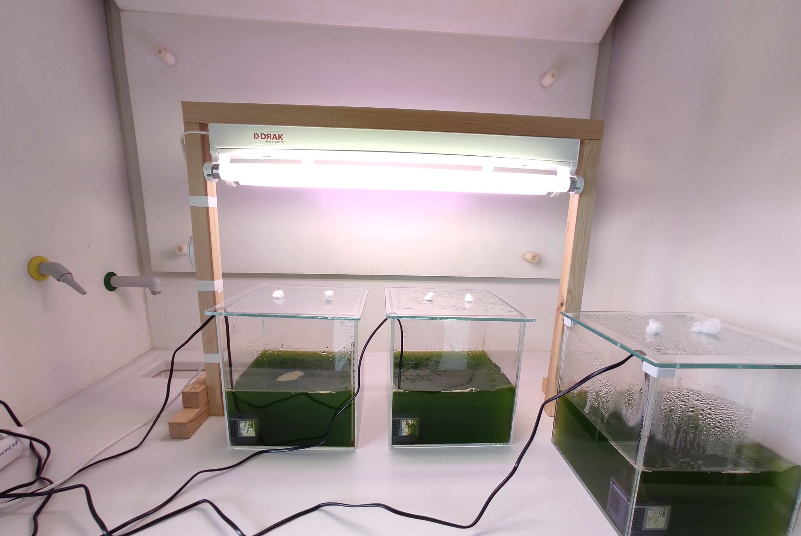
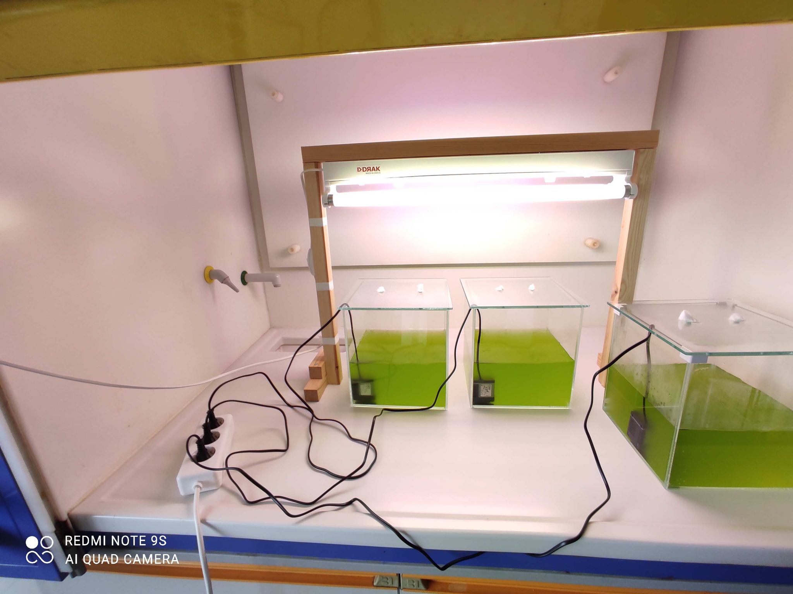
Πειραματικά αποτελέσματα- Βελτιστοποίηση φωτοπεριόδου
20:4 L/D, t= 0 d
20:4 L/D, t= 20 d
Πειραματικές συνθήκες:
Ίδιες σταθερές συνθήκες
Σταθερό pH (8 ± 0.3)
Σταθερή θερμοκρασία 25 ± 1 ºC
Ελεγχόμενη θερμοκρασία (20/4h,18/6 h, 12/12h, L:D)
Χρήση λαμπτήρων που έσβηναν με χρονόμετρο
Πειραματική Συνθήκη | Μέγιστη Παραγωγικό-τητα Βιομάζας (mg L⁻¹ d⁻¹) | Μέγιστος Ειδικός Ρυθμός Ανάπτυξης (d⁻¹) | Λιπίδια % ξ.β. | Υδατάνθρακες % ξ.β. | Ολικές Χλωροφύλλες % ξ.β | Πρωτεΐνες % ξ.β
20:4 h, L:D | 46.3 | 0.136 | 28.5 ± 3.8 | 15.6 ± 1.4 | 4.2 ± 0.1 | 53.2 ± 0.5
18:6 h, L:D | 36.3 | 0.208 | 25.8 ± 1.1 | 14.4 ± 1.6 | 2.8 ± 0.6 | 50.4 ± 1.2
12:12h, L:D | 30.0 | 0.118 | 24.7 ± 2.5 | 13.8 ± 0.5 | 3.8 ± 0.4 | 54.0 ± 1.8

Slide 12
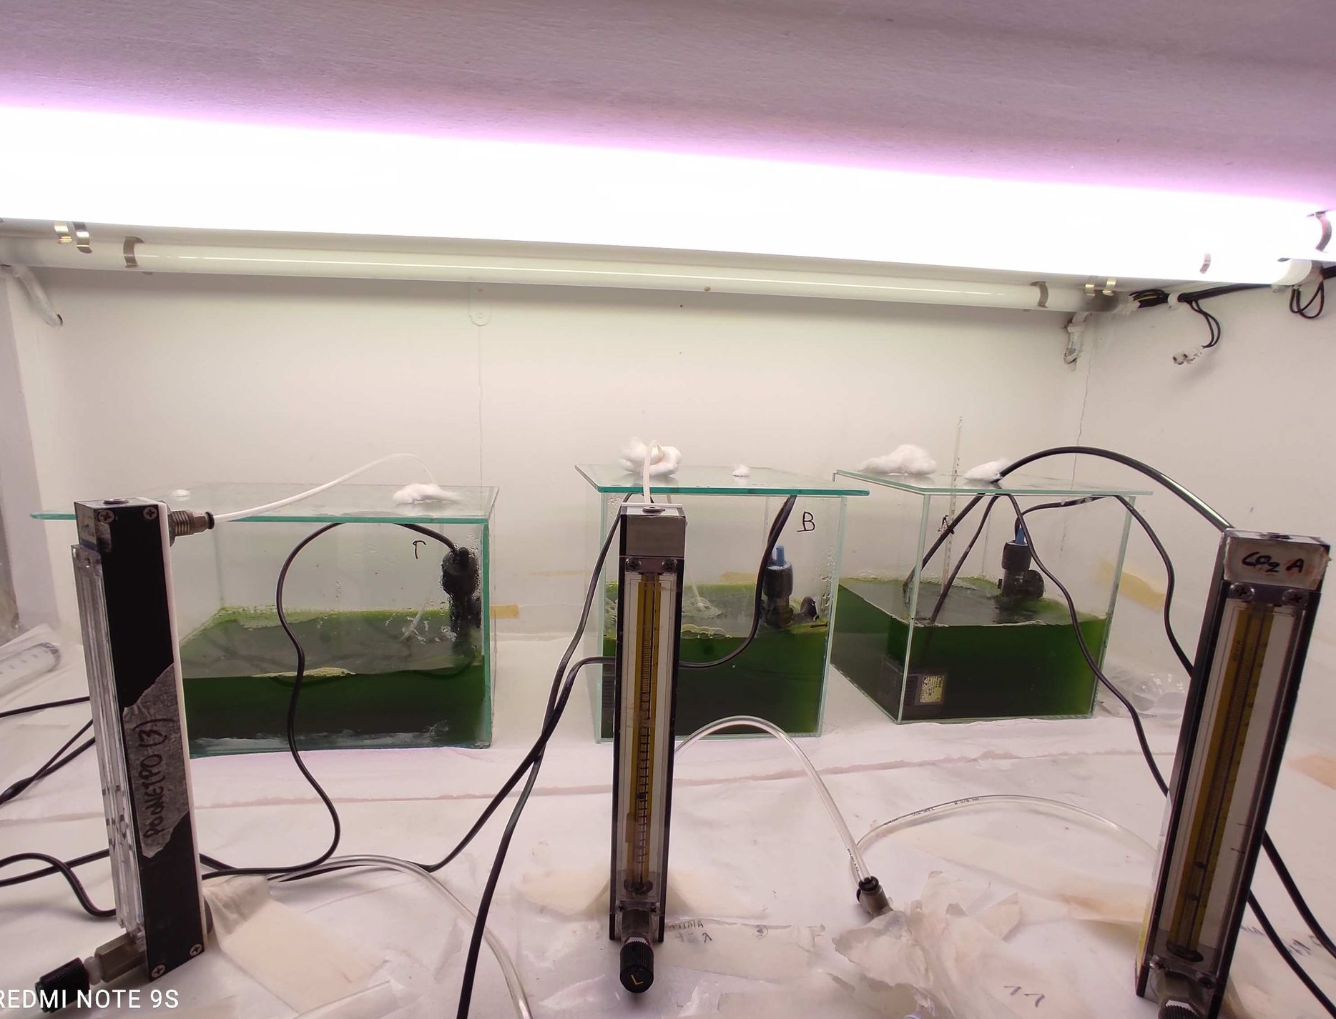
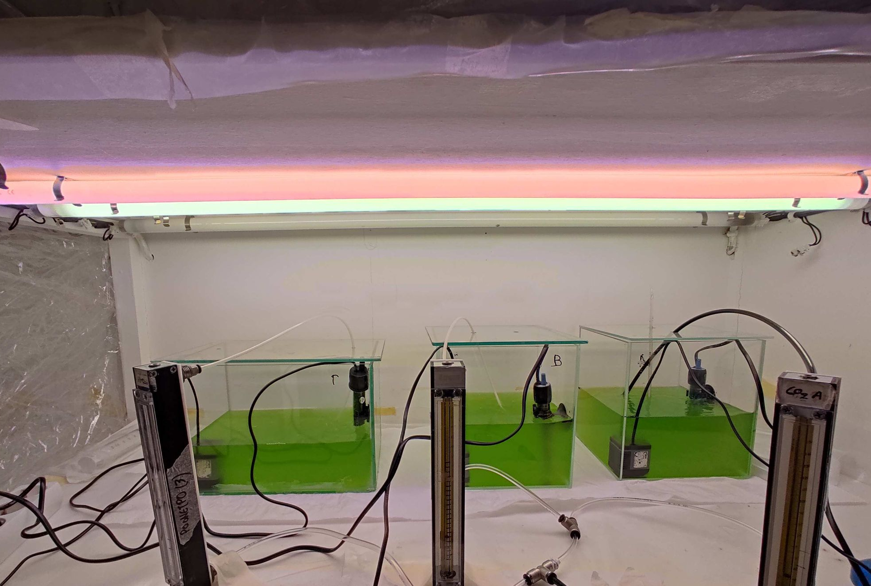
Πειραματικά αποτελέσματα- Βελτιστοποίηση του ρυθμού παροχής CO₂
10 mL.min⁻¹, t= 7d
10 mL.min⁻¹, t= 0d
Πειραματικές συνθήκες:
Ίδιες σταθερές συνθήκες
Σταθερό pH (8 ± 0.3)
Σταθερή θερμοκρασία 25 ± 1 ^{ο}C
Σταθερός συνεχής φωτισμός
Ελεγχόμενη παροχή καθαρού CO₂ (10, 20, 90 mL min⁻¹)
Διατήρηση σταθερής ροής με χρήση ροομέτρων.
Πειραματική Συνθήκη | Μέγιστη Παραγωγικό-τητα Βιομάζας (mg L⁻¹ d⁻¹) | Μέγιστος Ειδικός Ρυθμός Ανάπτυξης (d⁻¹) | Λιπίδια % ξ.β. | Υδατάνθρακες % ξ.β. | Ολικές Χλωροφύλλες % ξ.β | Πρωτεΐνες % ξ.β
10 mL min⁻¹ | 87.5 | 0.262 | 27.3 ± 1.5 | 10.3 ± 2.6 | 5.2 ± 0.25 | 44.6 ± 0.8
20 mL min⁻¹ | 45.0 | 0.216 | 22.5 ± 1.5 | 11.5 ± 1.0 | 3.5 ± 0.4 | 44.5 ± 0.7
90 mL min⁻¹ | 20.3 | 0.050 | 19.0 ± 2.6 | 11.5 ± 0.7 | 1.4 ± 0.07 | 25.4 ± 0.2

Slide 13
Ανάλυση της σύστασης των παραγόμενων λιπιδίων και αμινοξέων στις βέλτιστες συνθήκες ανάπτυξης
Συνθήκες καλλιέργειας | C14:0 | C16:0 | C16:1 | C18:0 | C18:1 n-9 | C18:2 | C20:1 n-9 | C20:5 n-3 (ΕPA) | Σύνολο πολυακόρεστων λιπαρών οξέων ΣPUFAs | Σύνολο κορεσμένων λιπαρών οξέων ΣMUFAs | Σύνολο ακόρεστων λιπαρών οξέων ΣSFAs
συνεχής φωτισμός, pH 8, T=25 ºC, παροχή CO₂ 10 mL min⁻¹ | 5.9 | 25.7 | 23.0 | 0.2 | 5.2 | 6.4 | 3.8 | 23.0 | 29.8 | 32.0 | 31.8

Slide 14
Συμπεράσματα
Το εμπορικό λίπασμα Nutri-Leaf 30-10-10 με NaHCO₃ όδηγησε σε υψηλότερες αποδόσεις για την βιομάζα (70.1 mgL⁻¹d⁻¹) και τον ειδικό ρυθμό ανάπτυξης (0.140 d⁻¹) μεταξύ των υποστρωμάτων που μελετήθηκαν.
Τα πειράματα βελτιστοποίησης της ποσότητας του λιπάσματος ανέδειξαν τα 0.2 g L⁻¹ ως τη βέλτιστη ποσότητα για την ανάπτυξη οδηγώντας σε αυξημένο ρυθμό ανάπτυξης.
Εξετάζοντας την επίδραση του pH, η τιμή pH 8 κρίθηκε ως βέλτιστη τόσο για την παραγωγή βιομάζας (79.8 mgL⁻¹d⁻¹) όσο και για την παραγωγή ενδοκυτταρικών συστατικών.
Τα πειράματα της θερμοκρασίας ανέδειξαν την θερμοκρασία των 25ºC ως βέλτιστη οδηγώντας σε περαιτέρω αύξηση της παραγωγικότητας (93.7 mgL⁻¹d⁻¹) και του ειδικού ρυθμού ανάπτυξης της βιομάζας (0.183 d⁻¹) με ταυτόχρονα σημαντικό περιεχόμενο μεταβολικών συστατικών.
Τα πειράματα της φωτοπεριόδου έδειξαν ισχυρή εξάρτηση της ανάπτυξης από το φωτισμό με αποτέλεσμα η παραγωγικότητα της βιομάζας να μειώνεται σταδιακά με την αύξηση του σκοταδιού.
Η υψηλή παροχή CO₂ με ρυθμό ροής 90 mL min⁻¹ ήταν ανασταλτική για την ανάπτυξη του T. striata λόγω της συνεχούς οξύνισης του υποστρώματος ανάπτυξης ενώ βέλτιστη παροχή CO₂ που βελτίωσε τόσο την παραγωγικότητα της βιομάζας όσο και την συσσώρευση ενδοκυτταρικών συστατικών ήταν εκείνη των 10 mL min⁻¹ .
To T. Striata σε βέλτιστες συνθήκες ανάπτυξης είναι ικανό να παράγει βιομάζα υψηλής ποιότητας και να συσσωρεύει παράλληλα σημαντικά πολυακόρεστα λιπαρά οξέα όπως το EPA σε ποσοστό έως 23%.
Διαθέτει επίσης σημαντικό ποσοστό πρωτεϊνών με επαρκές αμινοξικό προφίλ, συνεπώς κρίνεται κατάλληλη για την παραγωγή συμβατικών ιχθυοτροφών.

Slide 15
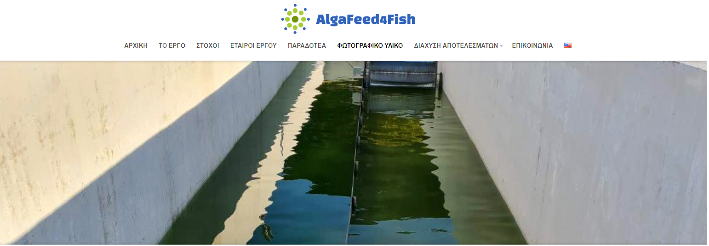
Ιστότοπος έργου: https://algafeed4fish.gr/
Το έργο « Καλλιέργεια μικροφυκών σε μεγάλη κλίμακα και χρήση της παραγόμενης βιομάζας ως εναλλακτική πρώτη ύλη ιχθυοτροφής – AlgaFeed4Fish» (MIS 5045858. Φ.Κ. 80916), συν-χρηματοδοτήθηκε από Ευρωπαϊκούς (Ευρωπαϊκό Ταμείο Περιφερειακής Ανάπτυξης) και Εθνικούς Πόρους (Γενική Γραμματεία Έρευνας και Τεχνολογίας) στο πλαίσιο του Επιχειρησιακού Προγράμματος «Ανταγωνιστικότητα. Επιχειρηματικότητα και Καινοτομία (ΕΠΑνΕΚ. ΕΣΠΑ 2014-2020)» και ειδικότερα μέσω της Δράσης «Ειδικές Δράσεις «Υδατοκαλλιέργειες» - «Βιομηχανικά Υλικά» - «Ανοιχτή Καινοτομία στον Πολιτισμό»».

Slide 16

Ευχαριστώ για την προσοχή σας !!!

